Slide 1
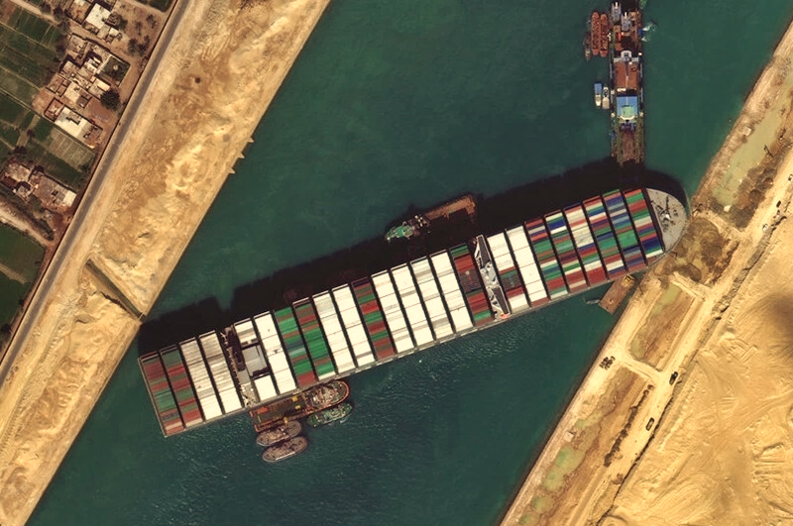
物聯網導論期末專題
貨櫃追蹤解決方案
報告人: R09631003 鄭子揚
報告人: R09631050 詹閎棋
日期: 2022/01/13
Notes:
各位老師、同學大家好
我們這組的題目是貨櫃追蹤解決方案
我是生機碩二的鄭子揚
他是生機碩二的詹閎棋

Slide 2
目錄
CONTENTS
1 前言
2 使用方法
3 結論與未來展望
4 參考文獻

Slide 3
前言
1
問題描述
COVID-19引發貨輪及貨櫃塞港問題，貨櫃一多造成貨運業者要花更長時間找尋貨櫃，整體運作效率更差
隨著Omicron病例的增加，不少國家對運輸工人採取加強版檢疫措施，因人力告急而形成供應鏈危機(經濟日報, 2021)
快桅(Maersk) 表示農曆新年前的貨物量預料將大增，40呎貨櫃可能會供不應求，衝擊運載量，港口也可能在假期前出現貨櫃高峰，屆時全球將繼續面臨塞港問題(自由財經, 2021)
受COVID-19疫情肆虐影響，美國西岸港口持續呈現塞船情況，最近在海上等待進港的貨櫃船數量，增加到約一百艘，平均等待卸貨時間拉長到將近二十一天(台灣新生報, 2021)
Notes:
這兩年很常聽到新聞聊到貨櫃塞港的情形，這是因為Covid-19疫情影響，讓世界各國政府為了圍堵疫情擴散，
/
執行分流上班等措施造成商港碼頭的卸貨人員的人力短缺，但貨物需求卻沒有因為疫情而減少，這就是塞港的成因，而這也導致市場供貨不足和貨櫃運輸成本上升等後續效應。
/
而塞港問題又因為現在的Omicron的出現因此沒有緩解的現象，特別是在遠東地區至美國西岸的航線，在12月時每天有平均100艘貨船在洛杉磯外海等待卸貨

Slide 4

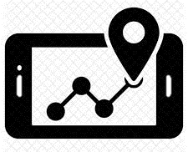

前言
1
解決方案
目標:
1. 利用GPS定位及LPWAN技術，做成IoT模組吸附在貨櫃上，將貨櫃位置每一小時
傳送至後台，以便後台能追蹤貨櫃位置
2. 電池壽命要可用１年以上，IoT模組體積不能過大及過重，以方便安裝吸附於貨櫃上
貨櫃集裝箱
+IoT模組
貨運業者
卡車司機
使用者介面
Notes:
本專題的目標是透過課堂提供的器材程式碼以及上課的實驗所教過的一些技術來建立一個追蹤貨櫃的物聯網系統
/
讓貨運駕駛、業者和碼頭調度人員，可以透過網頁監控卸貨區的貨櫃數量及位置，提高駕駛和工人找尋貨櫃的效率
/
以方便下一艘貨輪入港時有多餘空間進行卸貨以解決塞港現象。

Slide 5
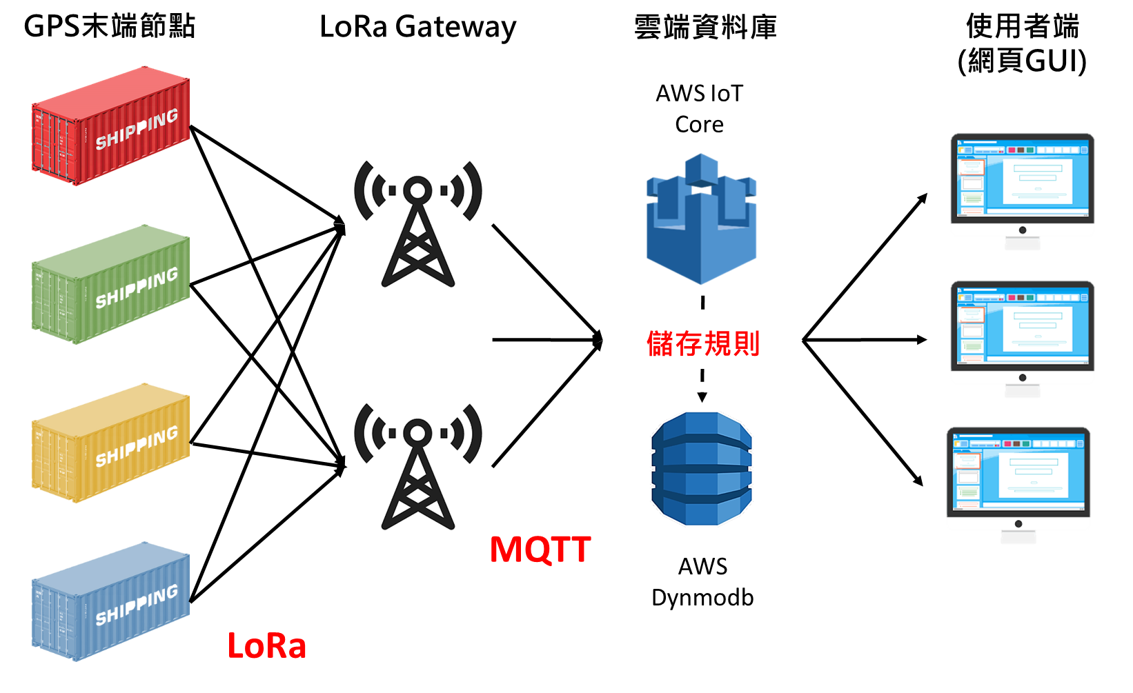
使用方法
2
系統架構
貨櫃追蹤方案系統架構圖
Notes:
這張圖是我們貨櫃追蹤系統的架構圖，我們會將末端節點年在貨櫃集中箱外面，這些末端節點會透過Lora的方式將含有裝置名稱、日期、時間以及經緯度的資訊傳送給LoRa Gateway。
/
Gateway除了扮演LoRa Server的功能之外，也同時為MQTT Broker的角色，負責將末端節點傳送的資料publish給AWS的雲端資料庫。
/
在雲端資料庫中我們會建立一個資料的儲存規則，讓資料排列成我們想要的形式並儲存在Dynamodb資料表中
/
在使用者端則以網頁的方式呈現，使用者透過請求的方式，讓貨櫃集裝箱最新的位置顯示在網頁地圖中。

Slide 6
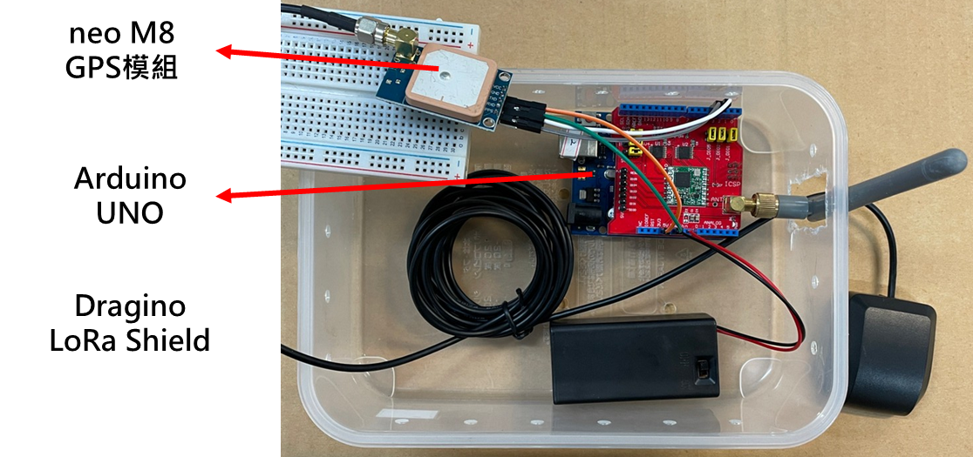
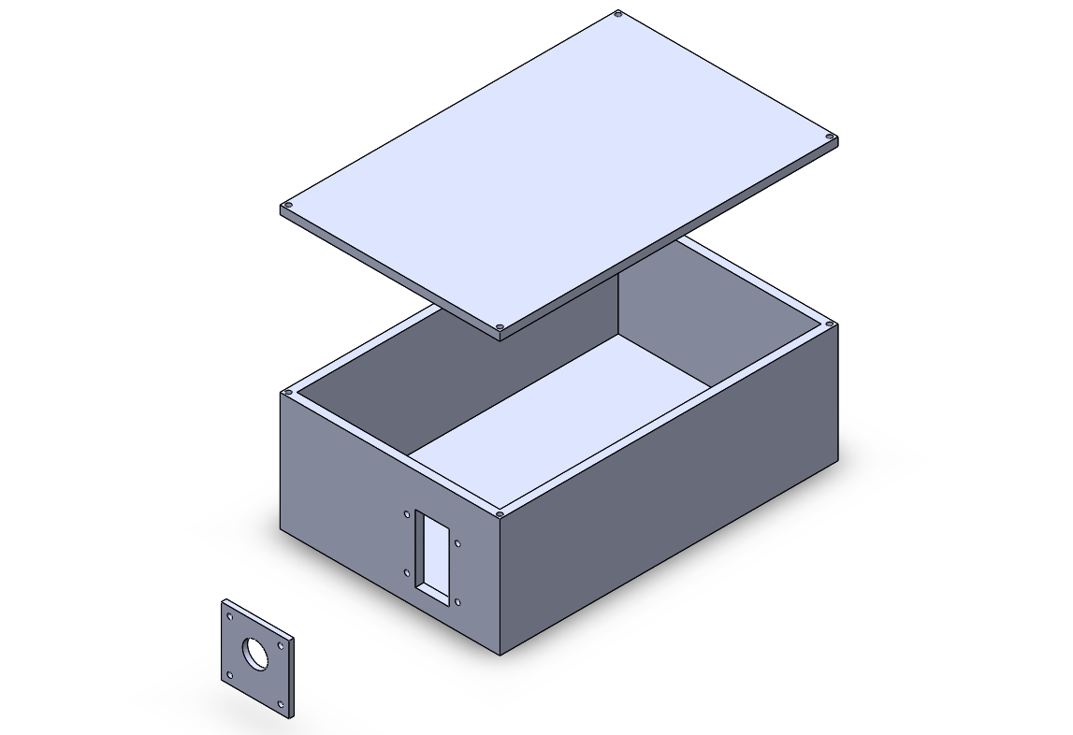
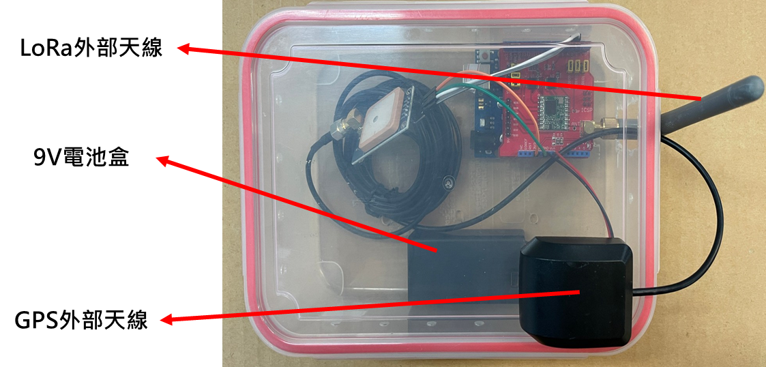
使用方法
2
GPS節點 硬體設備
GPS末端節點外殼包裝
GPS末端節點硬體使用
上圖為內部構造, 下圖為上蓋後
Notes:
在末端節點上我們使用的是Arduino作為主要的控制器，定位則採用neo-8m的GPS模組，通訊則透過LoRa傳遞末端節點的裝置資訊，使用的模組也是課堂提供的擴充版。
/
為了方便在戶外進行位置的量測，我們將整組末端節點的裝置放入左邊這個透明盒子中，並在其中一側開口讓LoRa和GPS模組的天線外露，大概的構造就如右邊的爆炸圖所示。
/
而我們的實驗方式就是採取手持的方式拿著盒子在校園中移動進行經緯度的量測。

Slide 7
使用方法
2
GPS節點 運作流程
開始
抓取衛星
GPS節點透過Lora廣播資訊
否
是否抓
到衛星
資料名稱 | 備註
日期 | “YYYY / MM / DD”
時間 | “hh / mm / ss”. 24時制
裝置名稱 | e.g. “001”. 可供設置貨櫃編號
緯度 | 浮點數格式. 小數點以下6位
經度 | 浮點數格式. 小數點以下6位
是
獲取經緯度
及時間資訊
Lora廣播封包
Arduino
睡眠模式
GPS節點程式運作流程
Notes:
這邊要講的是末端節點的運作流程，程式一開始會等待GPS模組抓取固定的衛星，抓取衛星後，程式會將末端接點的資訊整理成一組封包，並透過LoRa將封包傳送給Gateway做接收。
/
在封包被傳送之後，Arduino會進入1小時的深度睡眠模式以減少工耗，待Arduino被喚醒後則會重複上述流程。
/
右邊這張表是末端節點傳輸的訊息內容，其中的經度跟緯度必須取到小數點以下6位才能顯示較精細的位置，裝置名稱我是先設置001，才真實情況下可以依據不同航運公司的代碼做命名，例如陽明001，長榮002等。

Slide 8
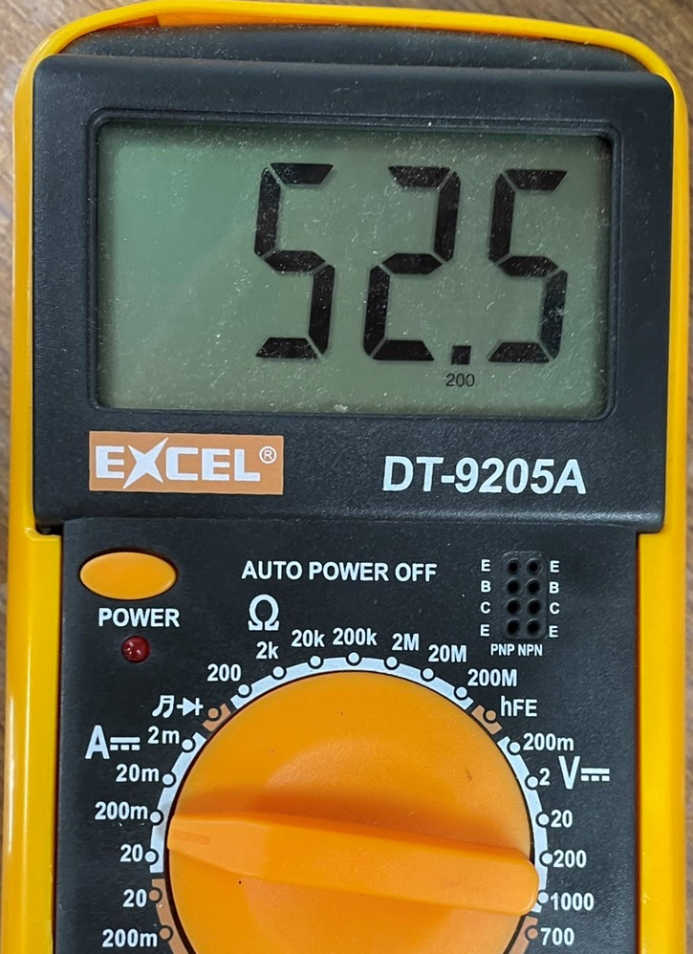
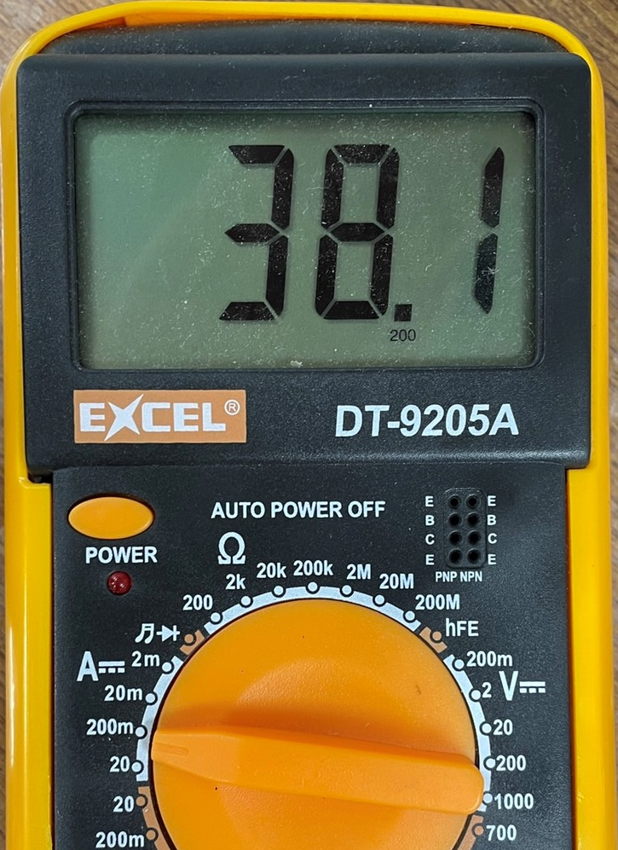
使用方法
2
GPS節點 低功耗模式
Arduino
工作時間
電流下降
幅度為
27.43%
ADC OFF
BOD OFF
Wake up
By Timer
Arduino
深度睡眠模式
Arduino睡眠模式運作流程
使用三用電表量測Arduino電流(使用9V電池供電)
左圖為Arduino工作時間量測電流53.5mA
右圖為Arduino睡眠時間量測電流38.1mA
Notes:
我們最終目標是希望追蹤系統可以使用半年以上至1年的壽命，因為必須經過漫長的海運行程，所以在能耗方面要盡量壓低。
/
所以在程式完成位置接收以及封包傳送後，Arduino上的ATmega328微控制器會進入最省電的power down狀態。
/
圖是我們使用三用電表量測工作狀態及睡眠狀態的電流，而根據結果顯示在深度睡眠模式下的UNO板電流消耗下降約27%。

Slide 9
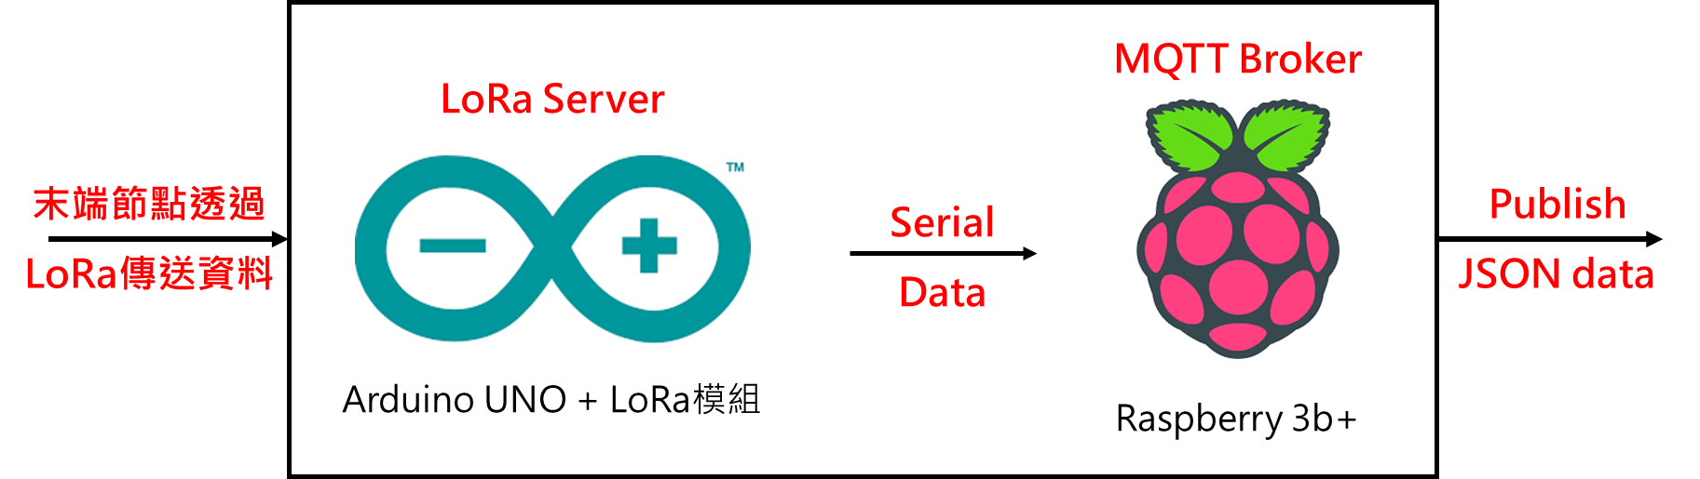
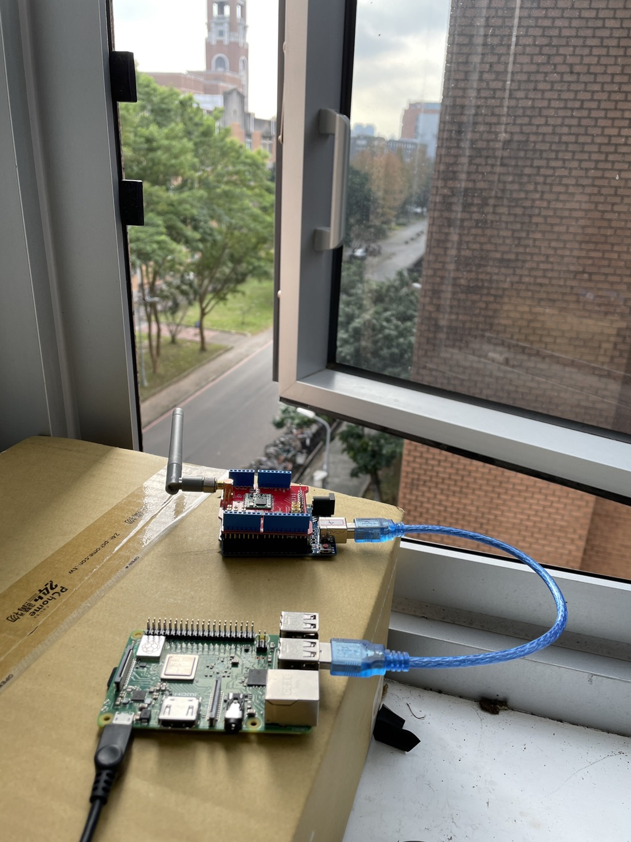
使用方法
2
LoRa Gateway
Dragino
LoRa Shield
LoRa Gateway運作流程
MQTT Publish Message格式
資料名稱 | 資料型態 | 備註
Device | String | 裝置名稱
Time | Int | “2021/12/30” + “20:43:24” →20211230204324
Lat, Lng | String | 經緯度資訊
Raspberry 3b+
LoRa Gateway安置在窗台
Notes:
Gateway負責收集末端節點的資料，並將資料上傳到雲端做計算或儲存。Gateway可以分為兩個部份分別是LoRa Server和MQTT Broker。LoRa Server的硬體使用Arduino UNO和Dragino sheild擴充板，而MQTT Broker的硬體則使用Raspberry Pi 3b+
/
這個Gateway在實驗過程中被放置於窗台上，並將窗戶打開，以獲得最佳的接收訊號品質。
/
右上角是Gateway的運作流程，在LoRa Server得到末端節點的封包後，會透過USB傳給樹莓派，樹莓派中的程式會將送進來的資料整理成JSON的形式，並透過MQTT的方式，將這串JSON的訊息Publish給AWS雲端。
/
在傳遞的訊息中，裝置名稱和經緯度資料一樣維持字串的方式傳遞，而時間方面則將日期與時分秒做相加，形成14位數的整數型態，那至於為甚麼要用整數型態傳資料，後面在雲端會解釋。

Slide 10
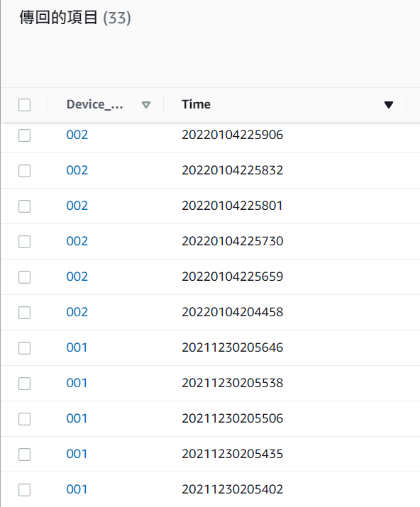
使用方法
2
AWS Dynamodb
Partition Key
Sort Key
Dynamodb儲存貨櫃追蹤系統資訊格式
“002”
Partition Key: Device
依據不同的裝置名稱將資訊做分區處理
Sort Key: Time
依據數字大小不同將資訊做先後排列
“001”
Message: Lat, Lng
貨櫃訊息儲存至AWS Dynamodb結果
Notes:
前面有提到上傳到雲端的資料會先經過AWS IoT Core，在儲存進dynamodb的資料表中。
/
在存入時，我們可以對資料表建立儲存的規則，讓資料排列成我們想要的形式，分別是partition key跟sort key。我們把末端節點的裝置名稱設置為Partition Key ，因為Server可以同時接收多台裝置回傳的GPS資訊，透過設置partition key可以將資料做分類處理，讓我們在分析資料時更加方便
/
而Sort key則設置為時間，那我們剛剛將時間設置為整數型態，就是方便我們在儲存資料的時候，可以依據時間的數字的大小，作時間先後順序的排列。

Slide 11

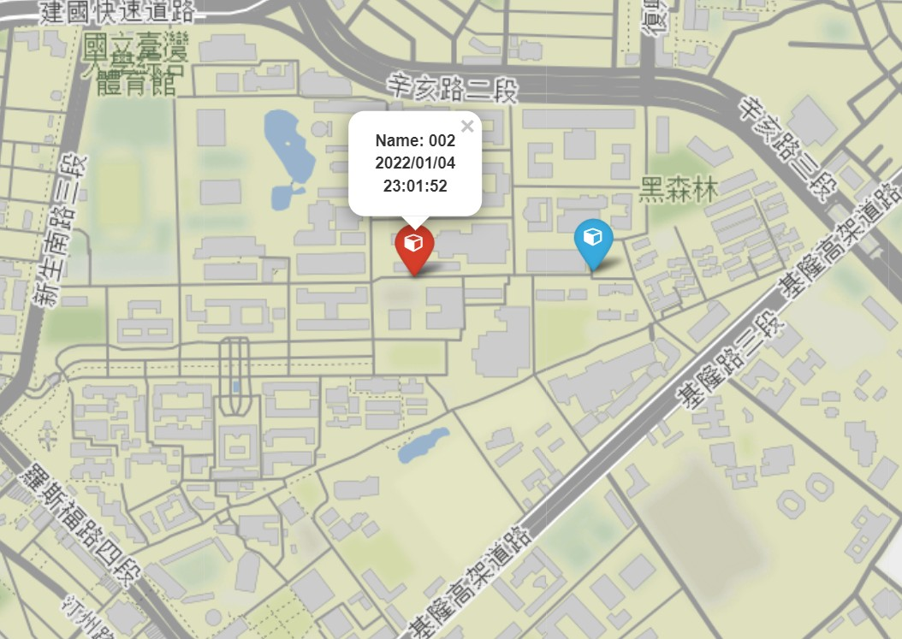



使用方法
2
網頁GUI
AWS Dynamodb
API ID, Key
貨櫃資訊
Flask Web
OSM
點取地圖上的標記可
顯示詳細資訊，包括:
1. 裝置名稱
2. 貨櫃在該位置的時間
可顯示GPS節點的地圖GUI
User
Notes:
使用者端負責將儲存在Dynamodb的資料做讀取並以視覺化的方式呈現給使用者查閱，左手邊這張是我們的使用者端的架構。
/
主要的網頁程式透過flask完成，它是可以透過Python撰寫的輕量級網路框架，在程式碼中加入資料表的id 和key就可以進行資料讀取及修改。
地圖呈現方面，我們使用的是openstreetmap這個函式庫，它是一個開放式的地圖協作計畫，跟維基百科一樣可以讓使用者自行運用並加入新的資訊。
/
而本專題的目的是要讓貨運司機可以在讀取網頁時可以看到貨櫃最新的位置，因此我們的處理方式是找到每個不同裝置在最新的時間的經緯度，並輸入到地圖上
/
在地圖中使用者可以透過點選地圖上的marker，了個貨櫃的詳細資訊，如貨櫃的編號及其在這個位置的日期以及時間。

Slide 12
結果與未來展望
3
Demo
DEMO影片連結:
https://youtu.be/oz2Os-W-Wic

Slide 13
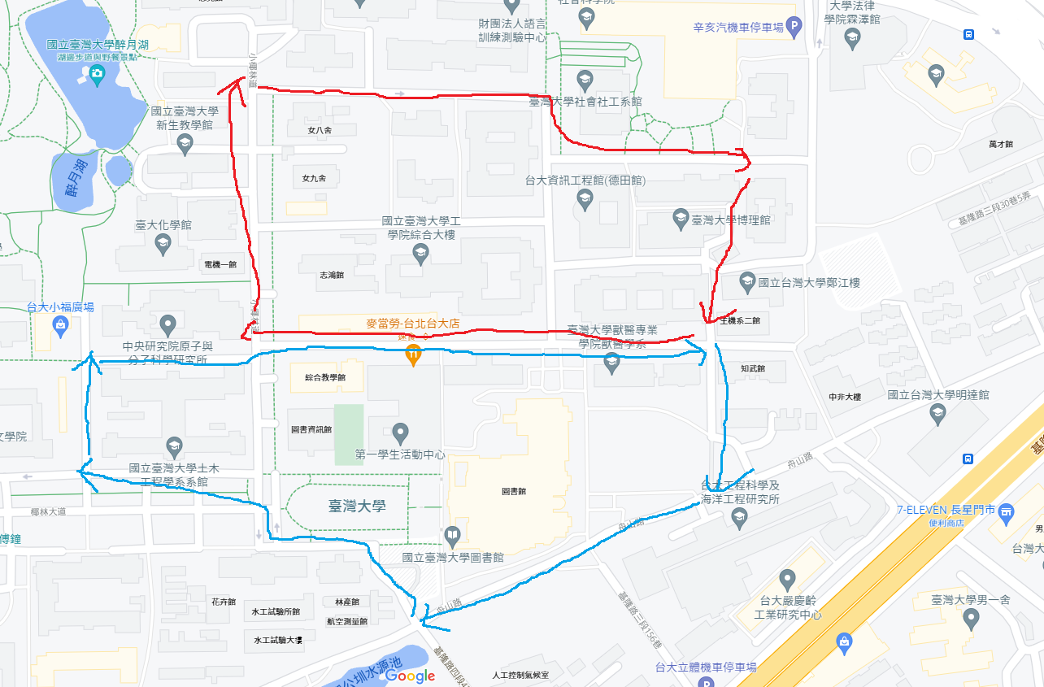
結果與未來展望
3
實驗結果
語言中心
女八舍
博理館
德田館
工綜
電機二館
鄭江樓
(Server架設位置)
小福樓
活大
麥當勞
台大總圖
明達館
工海館
實驗路徑圖(Demo)
紅線: Device003
藍線: Device004
Notes:
我們也針對LoRa廣播距離做了一個實驗，我們兩位同學一人各持一台GPS末端節點裝置在校園內行走，測試LoRa 封包可以在多遠的距離傳輸，以及面對多個節點時能否正確回傳資訊。這張是google map畫面的截圖，上方紅色路徑為裝置編號003的軌跡，藍色則為編號004的軌跡。
/
根據結果顯示，量測到最遠的距離為台大小福樓，這邊使用google map距離量測的功能，量測出的距離大約為500公尺。但是在其他相對距離較短的範圍內，LoRa Server卻沒有接收到回傳的封包，推測原因可能為校園中的建築物、樹木等障礙物阻擋，導致訊號無法維持在視距(Line Of Sight)內傳播，因此無法達到LoRa理想中可以在10~20km的傳播距離。

Slide 14
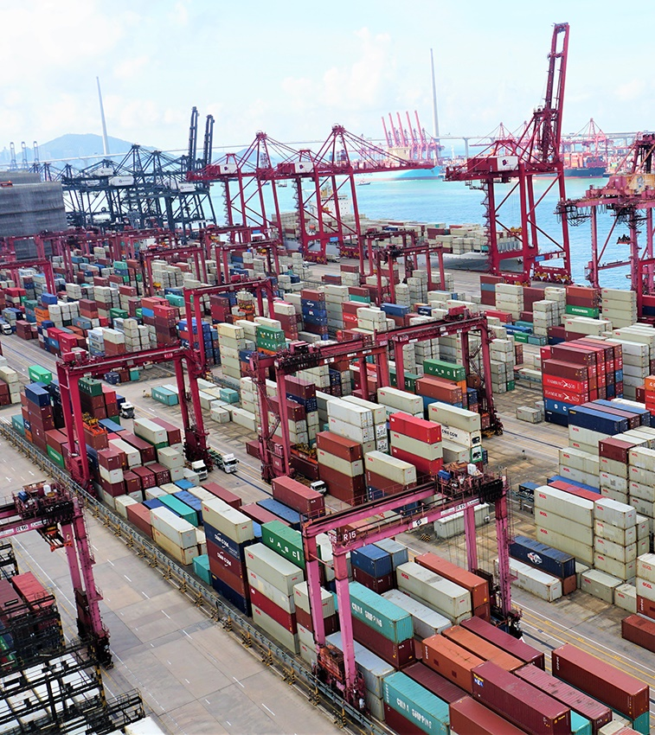
結果與未來展望
3
結論
成果
1. 使用課堂提供器材設備，以及教授的技術打造簡易貨櫃追蹤系統
2. 可讓使用者透過網頁前端了解貨櫃即時位置
缺失
1. 尚未解決GPS功耗過大問題
2. LoRa模組易受障礙物影響，覆蓋面積過小
3. 雲端及地圖功能許多功能受付費限制
Notes:
這邊簡單幫我們的專題做結論，我們透過課堂所提供的器材和教授的技術，建立一個可以透過網頁gui來呈現資料的貨櫃追蹤系統，可以對貨櫃做即時的定位。
但仍有幾項重大的缺失，就是末端節點工耗過大的問題，無法因應長時間的使用需求，另外lora的訊號強度容易受到障礙物的影響，導致訊息無法正確傳輸，而卸貨碼頭貨櫃都以堆疊方式排列，訊號被阻擋的情形可能會比我們在學校做實驗還要更差。另外就是我們使用到很多功能都是開源的資源，所以能夠呈現的東西很有限。

Slide 15

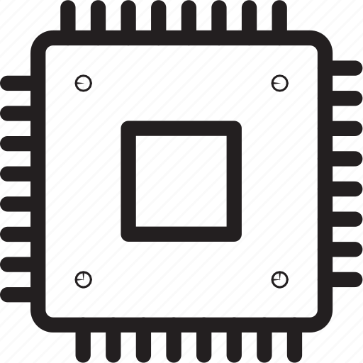

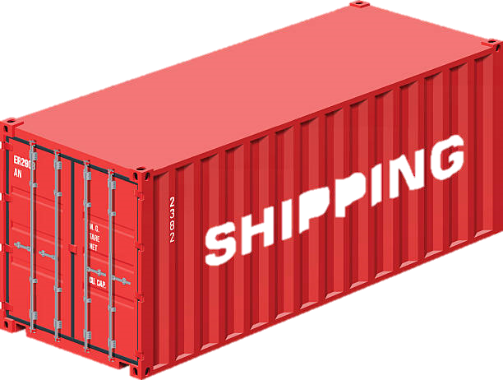


結果與未來展望
3
未來展望
GPS低功耗模式
更換MCU, 感測模組
提升GPS末端節點使用壽命
重新設計電路
讓硬體的體積縮小 整體耗電量下降
低功耗模式
硬體設備
打造更輕便, 防水等功能的外
殼方便將GPS末端貼上貨櫃箱
加強使用者端功能
可讓貨運駕駛可以
直接透過手機app追蹤貨櫃
模組外殼
使用者介面
Notes:
這邊要講的是針對我們的貨櫃追蹤系統可以改良的部分，基本上低工耗、硬體和外殼是息息相關，使用更適合的mcu和gps模組，並整合成在一個更小的電路板，可以降低能耗之外，也可以讓整體截點體積縮小，更方便貼於貨櫃箱外側，另外模組的外殼除了要能忍受擠壓外，還要能夠承受雨水和海水的侵蝕。
/
至於在使用者介面上，除了給貨運司機監控的畫面優化之外，在末端節點設置上也要更方便，像我們在做專題時，是透過寫程式碼的方式寫入裝置名稱，但在實際應用上如果可以透過手機對截點連線做寫值，應該可以提高這個系統的便利性。

Slide 16
參考文獻
4
https://tw.news.yahoo.com/%E7%BE%8E%E6%B4%9B%E6%9D%89%E7%A3%AF-%E9%95%B7%E7%81%98%E6%B8%AF%E5%A1%9E%E6%B8%AF-%E7%AD%89%E5%BE%85%E5%85%A5%E6%B8%AF%E8%B2%A8%E6%AB%83%E8%88%B9%E9%80%BE%E7%99%BE%E8%89%98-112735462.html
https://money.udn.com/money/story/122229/5981526
https://randomnerdtutorials.com/guide-to-neo-6m-gps-module-with-arduino/
https://diyi0t.com/arduino-reduce-power-consumption/
https://medium.com/@NotSoCoolCoder/handling-json-data-for-dynamodb-using-python-6bbd19ee884e
https://docs.aws.amazon.com/zh_tw/amazondynamodb/latest/developerguide/GettingStarted.Python.04.html
https://blog.yeshuanova.com/2017/10/python-visulization-folium/

Slide 17
Thanks for your attention!

